Slide 1
5. За пределами обучения с учителем

Slide 2
Содержание
Адаптация к внешней среде:
Обучение с подкреплением.
Алгоритмы,
Автоматическое машинное обучение (AutoML).
Интерпретация моделей машинного обучения
Модель SHAP.
Контрфактуальные объяснения.
Каузальное моделирование.
Модель потенциального результата.
Лестница причинности Дж. Перла.
Графические каузальные модели.
Алгоритмы построения каузальных моделей. Пакет Tetrad.

Slide 3
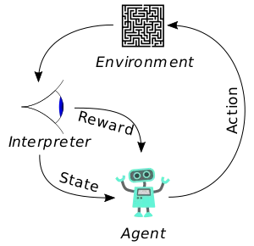
Обучение с подкреплением Reinforcement Learning (RL)

Slide 4
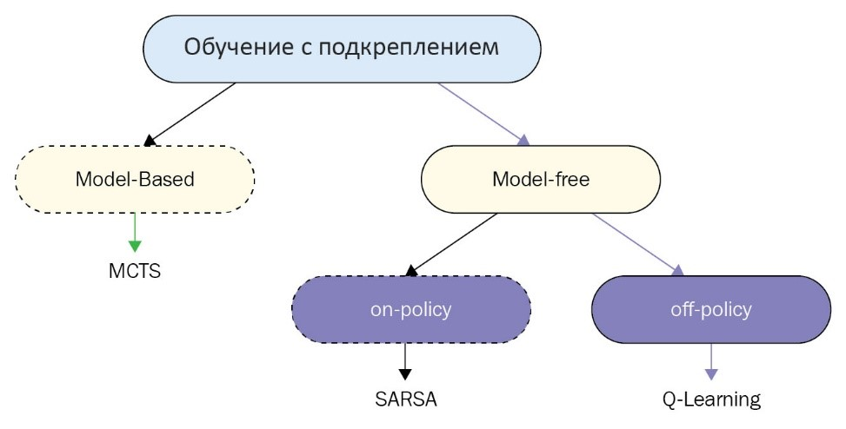
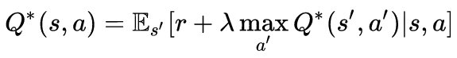
Определения:
Action (A, a): все возможные команды, которые агент может передать в среду.
State (S,s): текущее состояние возвращаемое средой.
Reward (R,r): мгновенная награда возвращаемое средой, как оценка последнего действия
Policy (π ): Политика - стратегия, которую использует Агент, для определения следующего действия (a’) на основе текущего состояния среды.
Value (V): ожидаемая итоговая награда со скидкой, в отличии от мгновенной награды R, является функцией политики π(s) в текущем состоянии s.
Q-value (Q): оценка Q аналогична оценке V, за исключением того, что она принимает дополнительный параметр a (текущее действие). Qπ(s, a) является итоговой оценкой политики π от состояния s и действия a
Моделируется вероятность перехода P(s1|(s0, a)). Если модель точна, то Агент будет знать, насколько вероятно получить определённое состояние, если выполнить действие a в текущем состоянии. Однако алгоритмы, построенные на моделях, становятся непрактичными по мере роста пространства состояний и действий.
MCTS - Monte – Carlo Time step Model
SARSA = State-Action-Reward-State-Action
Максимизируется Q значение на основе текущей политики.
Максимизируется Q значение, используя жадную политику:
Q(s_{t},a_{t})←Q(s_{t},a_{t})+
α[r_{t+1}+γmax{Q(s_{t+1},a)−Q(s_{t},a_{t})}]

Slide 5
Применение RL
Игры: AlphaZero / AlphaGo (DeepMind)
Программирование: AlphaCode (DeepMind)
Охлаждение датацентров Google (Deep Mind)
Данные по нагрузке ДЦ собираются каждые 5 минут
Deep NN анализирует будущее состояние и прогноз энергопотребления
Генерируются действия по распределению нагрузки
Снижение энергопотребления на 40 %
Автопилоты самоуправляемых автомобилей / робототехника.
Рекомендательные системы.

Slide 6
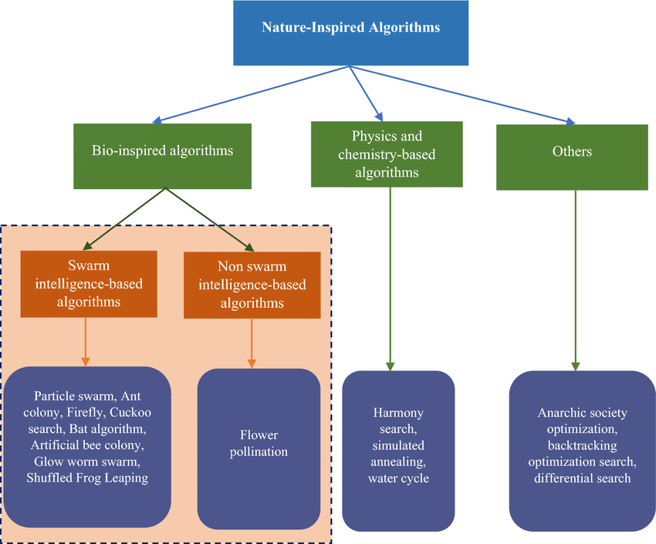
Nature – inspired metaheuristics
Метаэвристика - метод оптимизации, многократно использующий простые правила или эвристики для достижения оптимального или субоптимального решения
RL – оптимизирует политику (поведения) во внешней среде
Nature-inspired algorithms – оптимизируют агента в соответствии с внешней средой.

Slide 7
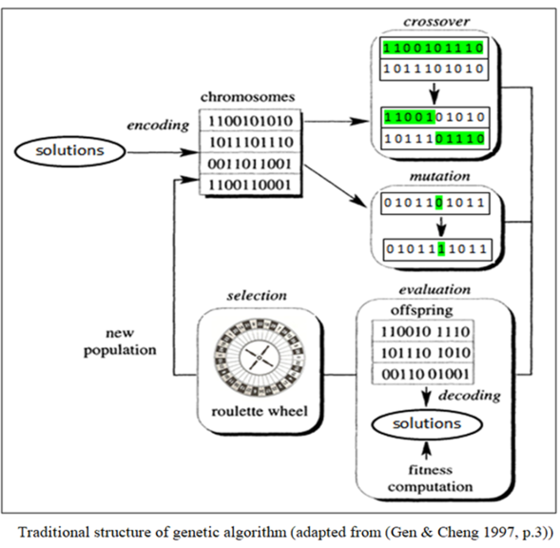
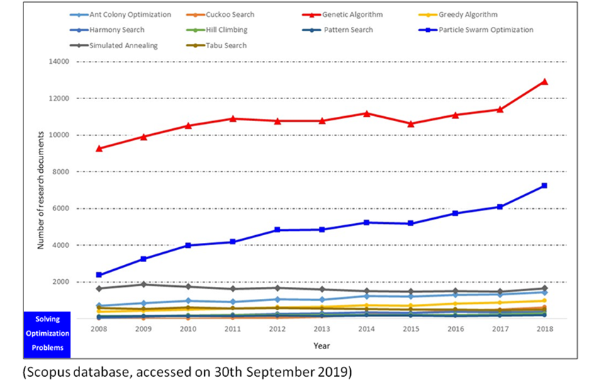
Генетические алгоритмы (GA)
https://learnwithpanda.com/2020/09/20/what-is-genetic-algorithm/

Slide 8
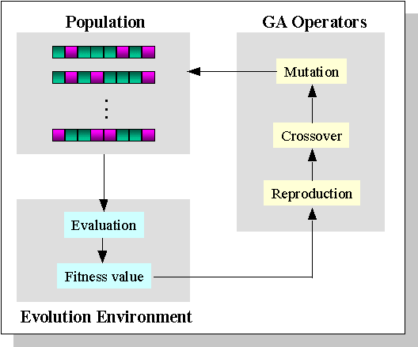
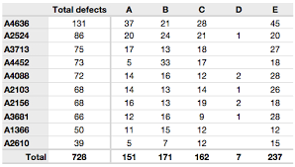
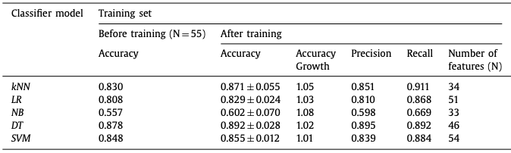
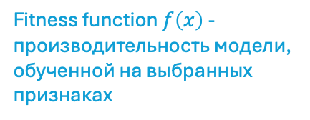
Отбор признаков с помощью GA
Генерируем первую популяцию
(инициализируем случайно)
Кодирование (хромосома):
1 – используем признак
0 – не используем
1
0
0
1
1
Fitness function $f\left(x\right)$ - производительность модели, обученной на выбранных признаках
Данные: target | features
Zelenkov, Y., Fedorova, E., & Chekrizov, D. (2017). Two-step classification method based on genetic algorithm for bankruptcy forecasting. Expert Systems with Applications, 88, 393-401.

Slide 9
Генетическое программирование (GP)
Генерация новых признаков за счет рекомбинации существующих

Slide 10
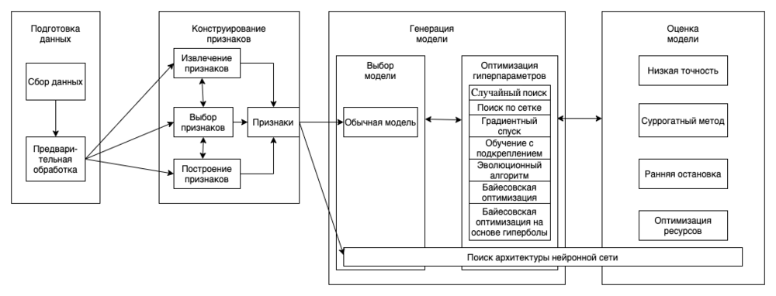
AutoML
Библиотеки:
TPOT
Auto-Weka
Auto-sklearn
Auto-Keras
MLBox
http://neerc.ifmo.ru/wiki/index.php?title=Автоматическое_машинное_обучение

Slide 11
Интерпретация моделей машинного обучения
Почему мы должны доверять ML модели?
Как ML модель делает предсказание?

Slide 12
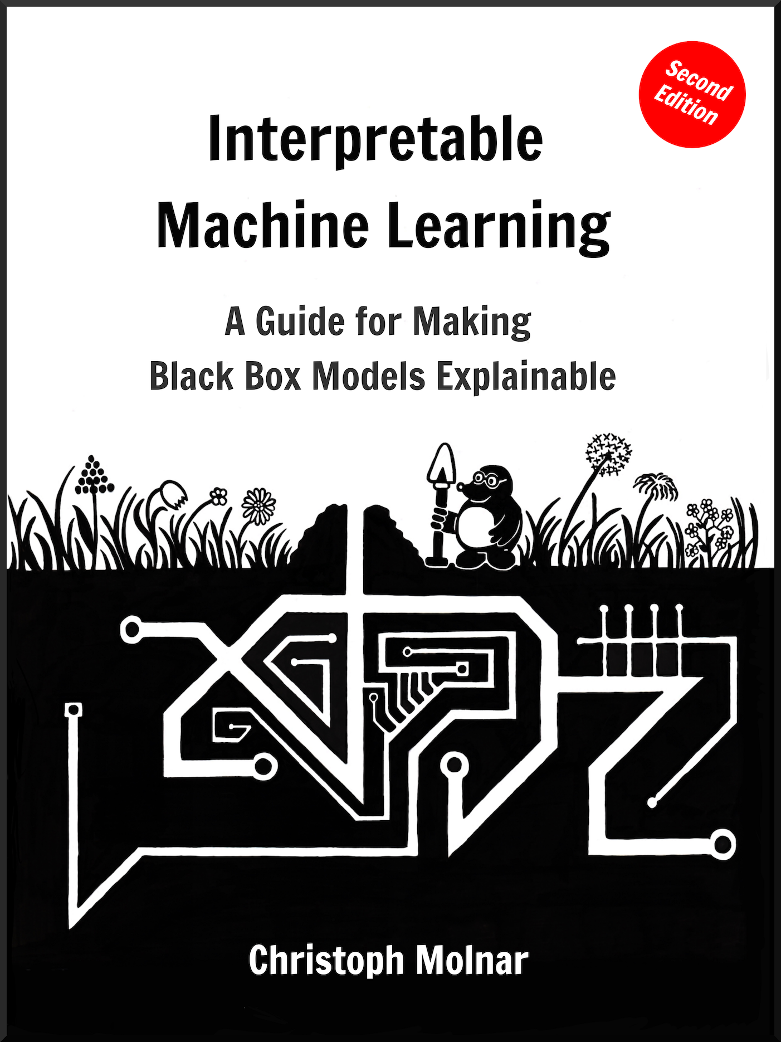
Подходы к интерпретации ML моделей
Intrinsic or post hoc?
Model-specific or model-agnostic?
Local or global?
Некоторые модели (линейные или деревья) считаются интерпретируемыми из-за их простой структуры
Интерпретируемость post hoc относится к интерпретации black-box моделей (нейронная сеть или ансамбли), путем применения методов интерпретации после обучения модели.
Некоторые методы предназначены для одной конкретной модели и в значительной степени зависят от ее возможностей.
Инструменты, не зависящие от модели, могут быть использованы для любой модели машинного обучения, независимо от ее сложности.
Объясняет ли метод интерпретации отдельное предсказание или все поведение модели?
https://christophm.github.io/interpretable-ml-book/

Slide 13
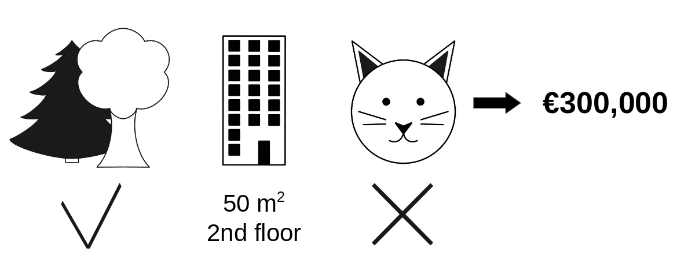
Shapley values
Рассмотрим кооперативную игру, в которой игроки сотрудничают в коалиции и получают определенный результат от этого сотрудничества.
Известен метод распределения дохода между игроками в зависимости от их вклада в общую сумму выигрыша (Shapley, 1953).
Игра в данном случае - это задача предсказания для одного экземпляра набора данных.
Выигрыш - это фактическое предсказание для данного экземпляра минус среднее предсказание для всех экземпляров.
Игроки - это значения признаков экземпляра, которые сотрудничают, чтобы получить выигрыш (= предсказать определенное значение).
В нашем примере с квартирой значения признаков park = nearby, cat = banned, area = 50 и floor = 2 работали вместе, чтобы получить предсказание в €300 000.
Наша цель - объяснить разницу между фактическим предсказанием (€ 300 000) и средним предсказанием (€ 310 000): разница составляет - €10 000.
Ответ может быть, например, таким:
park = nearby: + €30 000
cat = banned: - €10 000
area = 50: + €10 000
floor = 2: €1
Вы обучили модель машинного обучения для прогнозирования цен на квартиры. Для определенной квартиры она предсказывает стоимость € 300 000, и вам нужно объяснить это предсказание. Площадь квартиры составляет 50 м2 , она расположена на 2 этаже, рядом есть парк, а кошки запрещены.
Средний прогноз по всем аналогичным квартирам в составляет € 310 000. Какой вклад внесло каждое значение признака в прогноз по сравнению со средним прогнозом?
Shapley value это среднее маргинального распределения значения признака во всех возможных коалициях.
Другими словами, -это среднее изменение в предсказании, которое получает коалиция, когда к ней присоединяется значение признака.
https://christophm.github.io/interpretable-ml-book/shapley.html

Slide 14
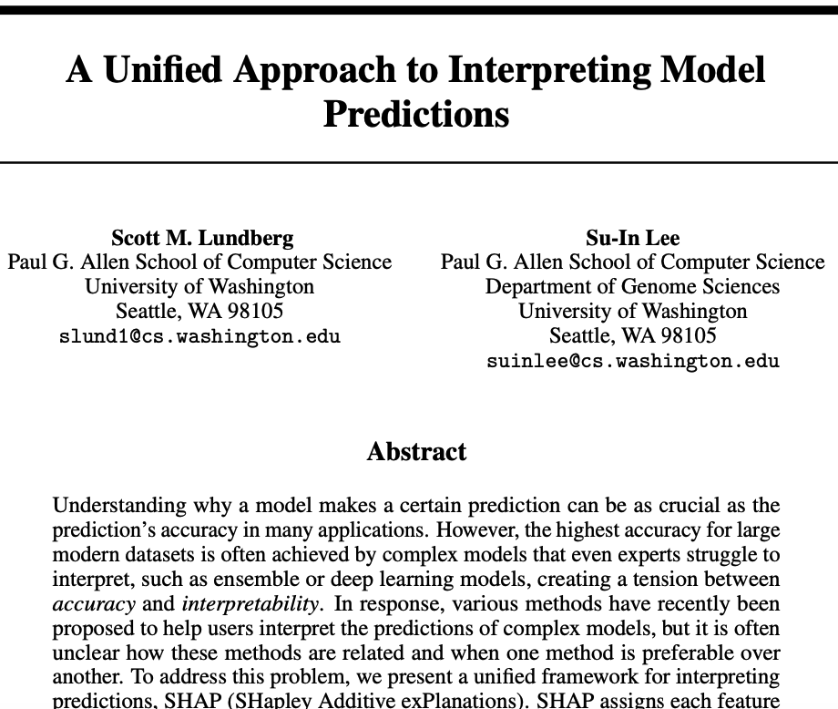
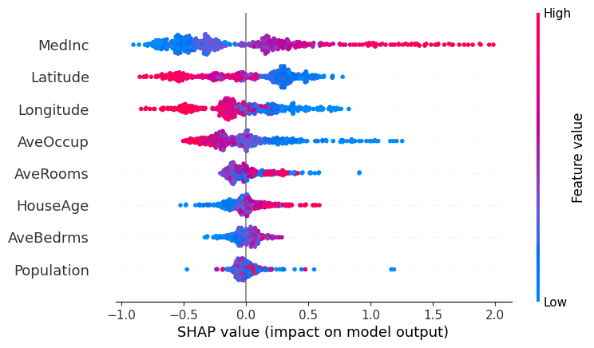
Shapley values
График значений SHAP каждой характеристики для каждого наблюдения. Признаки сортируются по сумме значений SHAP по всем экземплярам, а значения SHAP используются для отображения распределения влияния каждого признака на результаты модели. Цвет обозначает значение признака (красный - высокое, синий - низкое). Данный график показывает, что высокий MedInc (медианный доход в группе кварталов) увеличивает прогнозируемую цену дома.
California Housing Dataset
Lundberg, Scott M.; Lee, Su-In (2017). A Unified Approach to Interpreting Model Predictions. Advances in Neural Information Processing Systems. 30: 4765–4774. arXiv:1705.07874
Python implementation https://shap.readthedocs.io/

Slide 15
Контрфактуальные объяснения Counterfactual explanations (CE)
Factual – действительно произошедшее событие
Counterfactual – альтернативное событие, которое не произошло
В философии контрфактуал определяется как условное утверждение, антецедент (предшествующее событие, помогающее понять настоящее) которого ложен, а консеквент (следствие) описывает, каким был бы мир, если бы антецедент имел место (ответ на вопрос "что-если").
Контрфактуа́льное мышле́ние, вид мышления, характеризующийся склонностью человека представлять возможные иные варианты уже произошедших событий, т. е. размышление вопреки фактам.
Антецедент
Консеквент
Ложный антецедент
Контрфактуал

Slide 16
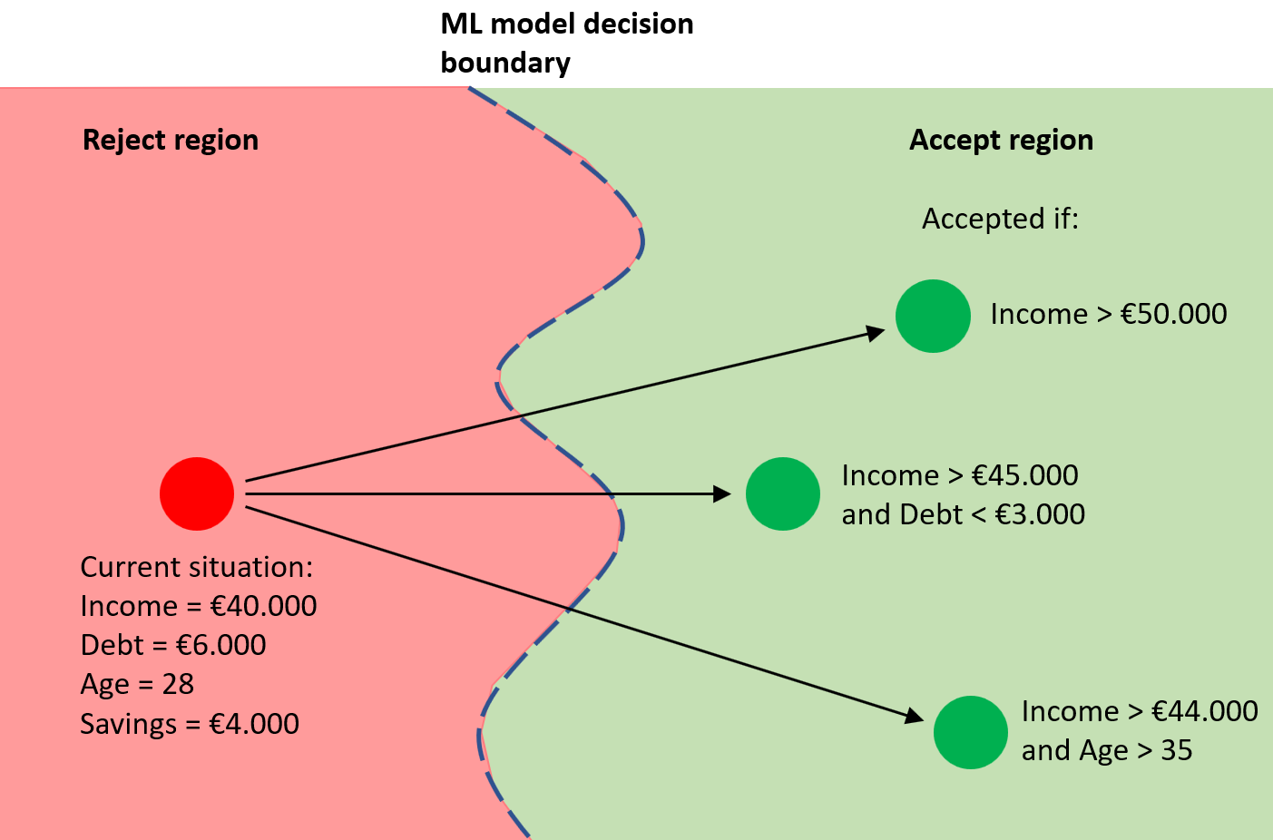
Пример
Заемщику отказано в кредите на основании решения скорингового алгоритма, используемого в банке.
Задачей CE является генерация для данного заемщика такого профиля, чтобы его заявка была одобрена (например, уменьшение суммы запрашиваемого кредита).
Очевидным ограничением при этом является реализуемость предлагаемых изменений.
CE относится к группе локальных методов объяснения постфактум, поскольку объясняет решение обученной модели, трактуемой как черный ящик, для конкретного образца.

Slide 17
Классификация методов CE
Для каждого фактуала решается задача оптимизации.
В обучающих данных выбираются кейсы, наиболее близкие к исследуемому фактуалу.
Модель обучается генерировать данные, из них извлекаются контрфактуалы.

Slide 18
Каузальное моделирование

Slide 19
Почему важна причинность?
Все возрастающий объем данных
Высокоточные предиктивные модели
Могут ли предиктивные модели служить надежным основанием для принятия решений?

Slide 20



Пример
Предиктивная модель
Решение: заставить всех носить шорты – это повысит продажи мороженого
Каузальная модель

Slide 21
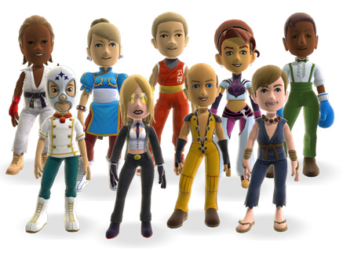


Мы можем предсказать поведение пользователя на основе его ленты в социальных сетях?
Предсказание:
Future Activity -> f( items in social feed) + $ε$
Предиктивная способность модели
объясняется скрытыми факторами, которые она не учитывает
Решение: если мы изменим то, что он видит в ленте, это повлияет на его предпочтения?
Source: Sharma, A., Kiciman, E. (2018). Tutorial on Causal Inference and Counterfactual Reasoning. ACM KDD 2018. http://causalinference.gitlab.io/kdd-tutorial

Slide 22
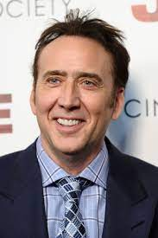
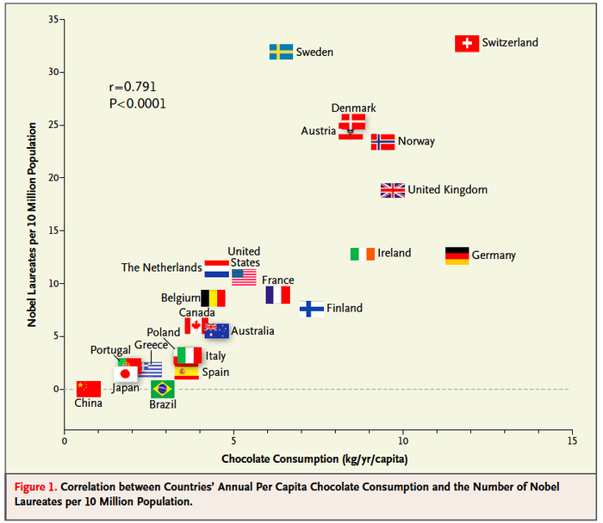
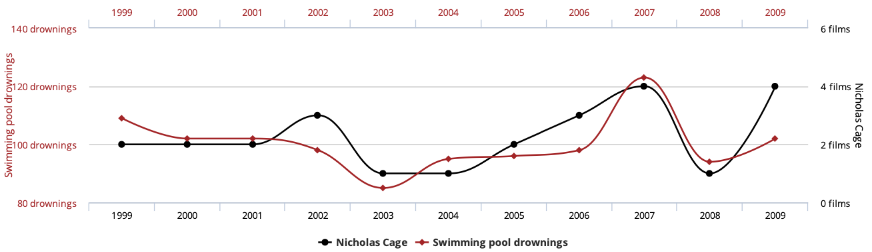
Correlation does not imply Causation
https://www.tylervigen.com/spurious-correlations
Messerli, F. H. (2012). Chocolate consumption, cognitive function, and Nobel laureates. The New England Journal of Medicine, 367(16), 1562-1564.
Note: «Корреляция» часто используется как синоним статистической зависимости. Однако технически «корреляция» является лишь мерой линейной статистической зависимости. Более адекватный термин для обозначения такой зависимости «ассоциация»

Slide 23
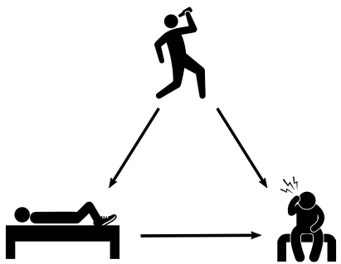
Если спать в обуви, утром болит голова
Confounding association
Causal association
Ассоциация
Причинно-следственная связь:
у сна в обуви и головной боли утром есть общая причина
Когнитивное искажение:
Ассоциация == Причинность
Source: Neal, B. (2020). Introduction to Causal Inference. https://www.bradyneal.com/Introduction_to_Causal_Inference-Dec17_2020-Neal.pdf

Slide 24
Парадокс Симпсона
Предиктивная модель с учетом причинности
Предиктивная модель
Source: Sharma, A., Kiciman, E. (2018). Tutorial on Causal Inference and Counterfactual Reasoning. ACM KDD 2018. http://causalinference.gitlab.io/kdd-tutorial

Slide 25
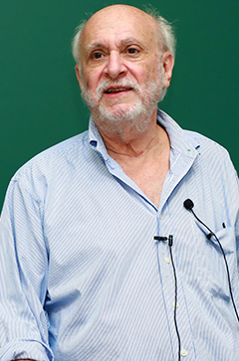
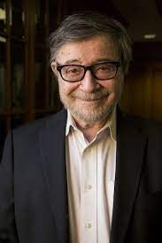
Что такое причинность?
Causality (also called causation, or cause and effect) is influence by which one event, process, state, or object (a cause) contributes to the production of another event, process, state, or object (an effect) where the cause is partly responsible for the effect, and the effect is partly dependent on the cause [wikipeida].
Definition: T causes Y iff
changing T leads to a change in Y,
keeping everything else constant.
The causal effect is the magnitude by which Y is changed by a unit change in T.
Called the “interventionist” interpretation of causality.
http://plato.stanford.edu/entries/causation-mani/]
Donald B. Rubin
Judea Pearl

Slide 26

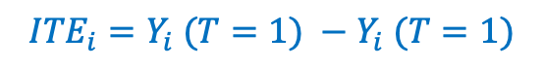
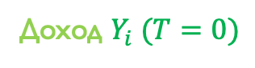
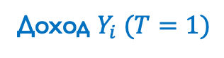
Модель потенциального результата Potential outcome framework / Rubin causal model (RCM)
Возраст: 40 лет
Образование: университет
Эффект высшего образования
Наблюдаемый результат
Доход $Y_{i} (T=1)$
$${ITE}_{i}=Y_{i} (T=1) −Y_{i} (T=1)$$
Возраст: 40 лет
Образование: средняя школа
ITE – Individual Treatment Effect
Потенциальный результат
Доход $Y_{i} (T=0)$
Чтобы измерить причинно-следственный эффект поступления в в университет, нам нужно сравнить результат для одного и того же человека в обоих альтернативных вариантах будущего.
Поскольку невозможно увидеть оба возможных исхода одновременно, один из потенциальных исходов всегда отсутствует. Это фундаментальная проблема причинного вывода.
Потенциальный результат и, следовательно, индивидуальный эффект практически всегда невозможно наблюдать непосредственно.

Slide 27
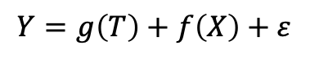
Терминология causal inference
$$Y=g\left(T\right)+f\left(X\right)+ε$$
Y - response
T - response
X - covariates
Response – результат, зависящий от воздействия. Например, как пациент реагирует на лечение.
Treatment – переменная, указывающая, было какое-то воздействие на объект или нет. Может быть:
бинарной переменной - была ли вакцинация (да/нет)
мерой чего-либо - например, доза лекарства
Covariates (атрибуты, признаки) – переменные, описывающие наблюдаемые объекты. В медицинских приложениях: возраст, вес и артериальное давление пациента. Эти переменные носят описательный характер и влияют на ответ, но не являются основными.

Slide 28
Что такое causal inference?
Оценка последствий любого вмешательства
Примеры:
Влияние лечения на ход болезни
Влияние политики в области изменения климата на выбросы
Влияние социальных сетей на психическое здоровье
Многое другое …
Другими словами, мы оцениваем влияние вмешательства (treatment) T на результат (outcome) Y при действии условий (condition) C.

Slide 29
Potential Outcome & Causal Inference
Проблема ненаблюдаемости потенциального результата уникальна для причинного вывода
Machine Learning: цель - предсказание результата Y по наблюдаемым значениям X, T.
Ненаблюдаемые потенциальные результаты называют counterfactuals (counter to fact / reality).
Потенциальный результат, который можно наблюдать, называют factual.
Контрфактуал и фактуал возникают только после наблюдения какого-либо результата. До этого момента они являются потенциальными результатами (potential outcomes).

Slide 30
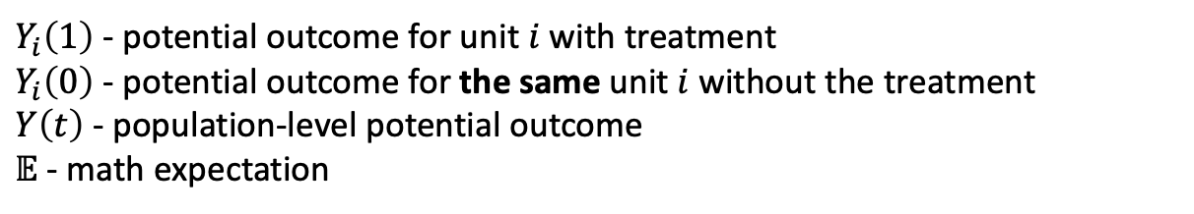
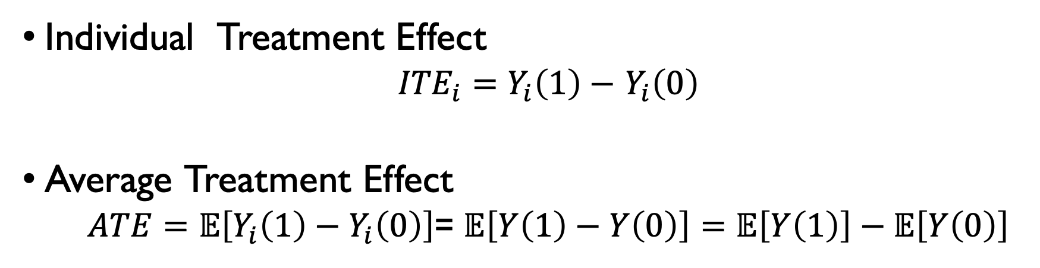
Average Treatment Effect (ATE)
Individual Treatment Effect
${ITE}_{i}=Y_{i}\left(1\right)−$ $Y_{i}\left(0\right)$
Average Treatment Effect
$ATE=𝔼\left[Y_{i}\left(1\right)−Y_{i}\left(0\right)\right]$= $𝔼\left[Y\left(1\right)−Y\left(0\right)\right]=$ $𝔼\left[Y\left(1\right)\right]−𝔼\left[Y\left(0\right)\right]$
Среднее по всем ITE
$Y_{i}\left(1\right)$ - potential outcome for unit $i$with treatment
$Y_{i}\left(0\right)$ - potential outcome for the same unit $i$without the treatment
$Y\left(t\right)$ - population-level potential outcome
$𝔼$ - math expectation

Slide 31
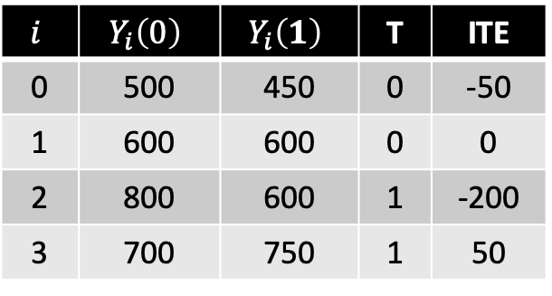
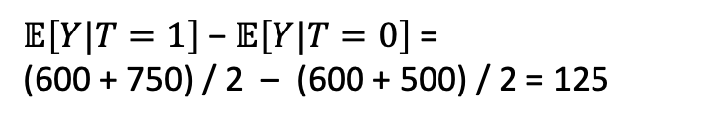
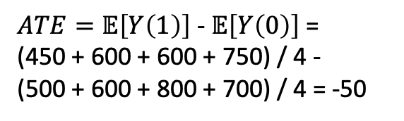
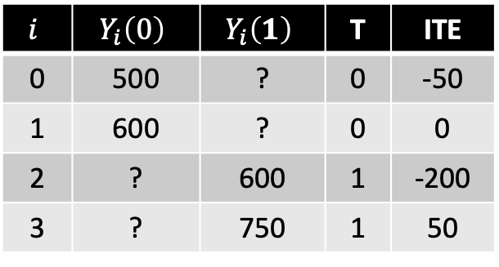
Пример
Если бы мы могли наблюдать оба исхода
Реальная ситуация
$$i$$ | $$Y_{i}\left(0\right)$$ | $$Y_{i}\left(1\right)$$ | T | ITE
0 | 500 | 450 | 0 | -50
1 | 600 | 600 | 0 | 0
2 | 800 | 600 | 1 | -200
3 | 700 | 750 | 1 | 50
$$i$$ | $$Y_{i}\left(0\right)$$ | $$Y_{i}\left(1\right)$$ | T | ITE
0 | 500 | ? | 0 | -50
1 | 600 | ? | 0 | 0
2 | ? | 600 | 1 | -200
3 | ? | 750 | 1 | 50
$ATE=𝔼\left[Y\left(1\right)\right]$ - $𝔼\left[Y\left(0\right)\right]$ =
(450 + 600 + 600 + 750) / 4 -
(500 + 600 + 800 + 700) / 4 = -50
$𝔼\left[Y|T=1\right]\text{ − }𝔼\left[Y|T=0\right]$=
(600 + 750) / 2 – (600 + 500) / 2 = 125
Ассоциативная оценка смещена относительно каузальной!
Систематическая ошибка обусловлена различием тестовой и контрольной групп.
Поэтому, рандомизированный эксперимент является золотым стандартом причинно-следственного анализа.
Source: Facure, M. Causal Inference for The Brave and True. https://matheusfacure.github.io/python-causality-handbook/

Slide 32
Ограничения РЭ / Observational studies
Не всегда можно рандомизировать воздействие
Ethical reasons. Нельзя заставить людей курить, чтобы исследовать влияние курения на рак легких.
Infeasibility. Нельзя случайно распределить страны на диктатуры и демократии.
Impossibility. Нельзя изменить ДНК человека.

Slide 33
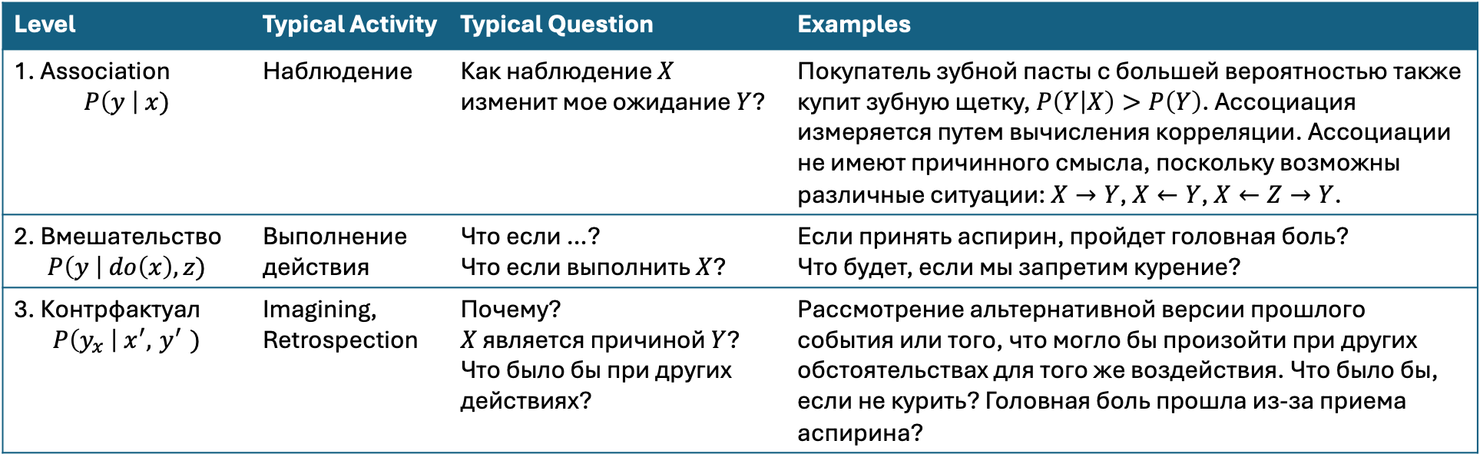
The Ladder of Causality
Level | Typical Activity | Typical Question | Examples
1. Association $$P\left(y \right| x)$$ | Наблюдение | Как наблюдение $X$ изменит мое ожидание $Y$? | Покупатель зубной пасты с большей вероятностью также купит зубную щетку, $P\left(Y | X\right)>P\left(Y\right)$. Ассоциация измеряется путем вычисления корреляции. Ассоциации не имеют причинного смысла, поскольку возможны различные ситуации: $X→Y$, $X←Y$, $X←Z→Y$.
2. Вмешательство $$P\left(y \right| do\left(x\right), z)$$ | Выполнение действия | Что если …? Что если выполнить $X$? | Если принять аспирин, пройдет головная боль? Что будет, если мы запретим курение?
3. Контрфактуал $$P\left(y_{x} \right| x^{′}, { y}^{′} )$$ | Imagining, Retrospection | Почему? $X$ является причиной $Y$? Что было бы при других действиях? | Рассмотрение альтернативной версии прошлого события или того, что могло бы произойти при других обстоятельствах для того же воздействия. Что было бы, если не курить? Головная боль прошла из-за приема аспирина?
Pearl, J. (2019) The Seven Tools of Causal Inference, with Reflection on Machine Learning, Communications of ACM, 62(3): 54-60. https://doi.org/10.1145/3241036

Slide 34
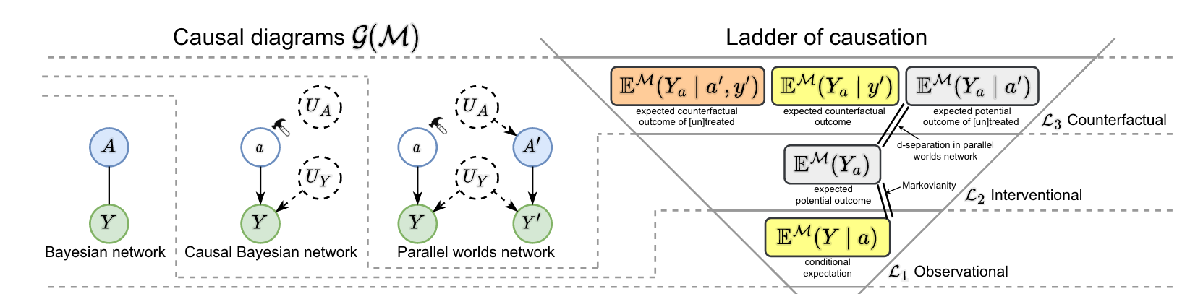
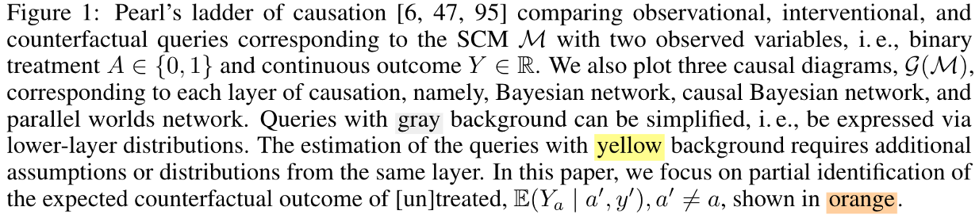
Melnychuk, V., Frauen, D., & Feuerriegel, S. (2023). Partial Counterfactual Identification of Continuous Outcomes with a Curvature Sensitivity Model. 37th Conference on Neural Information Processing Systems (NeurIPS 2023).

Slide 35
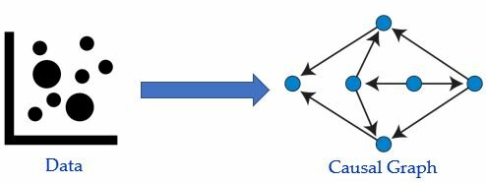
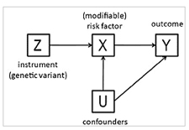
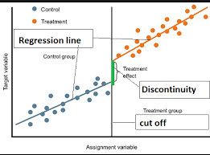
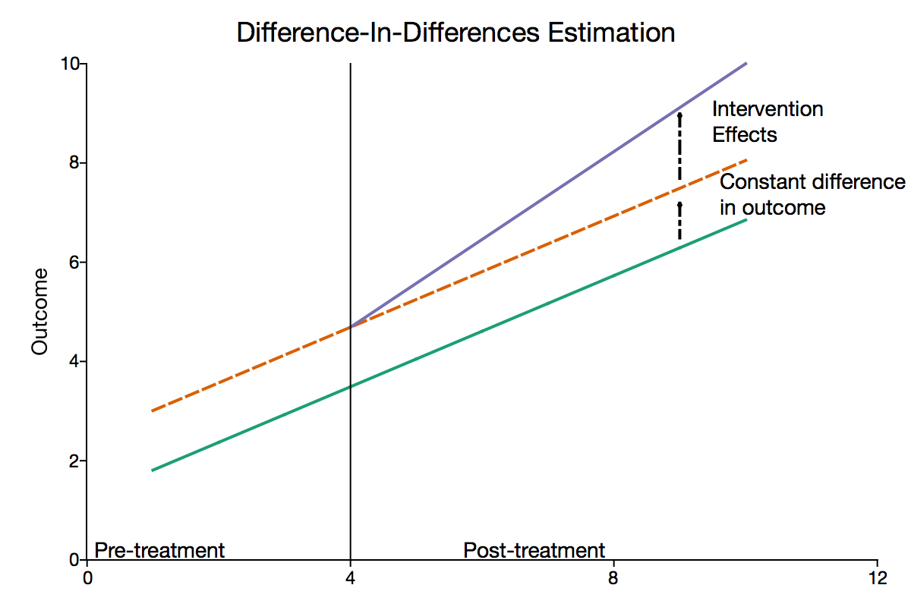
Causal Analysis
Causal Discovery
Если интересует только Treatment Effect
Causal Inference
Instrumental variables
Regression Discontinuity
Difference in Difference
Double Machine Learning
Задачи:
влияние рекламной компании на продажи
влияние изменения технологии на брак
…

Slide 36
Графические каузальные модели. Основные понятия
Узел
Node
Ребро
Edge
Adjacent
Parent
Child
Undirected path
A
B
A
B
A
B
Ancestor
C
D
C
D
Descendant
C
D
Directed path
Неориентированный граф
Undirected graph
Ориентированный ацикличный граф
Directed Acyclic Graph (DAG)
Цикличный граф
Cyclic Graph

Slide 37
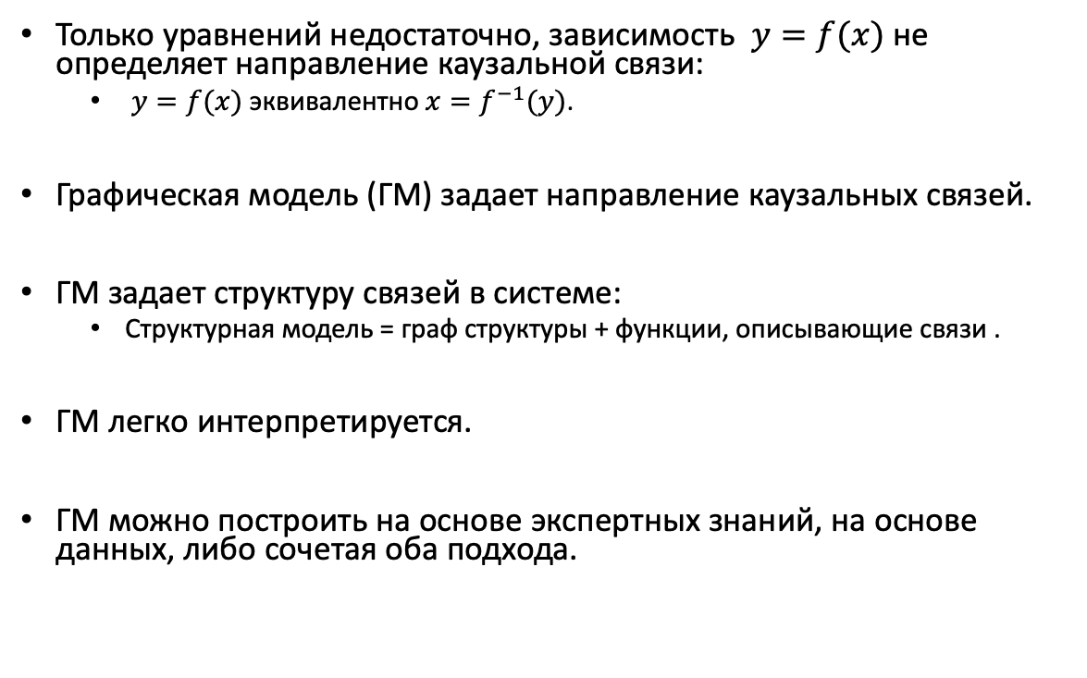
Почему нужна графическая модель?
Только уравнений недостаточно, зависимость $y=f(x)$ не определяет направление каузальной связи:
$y=f(x)$ эквивалентно $x=f^{−1}(y)$.
Графическая модель (ГМ) задает направление каузальных связей.
ГМ задает структуру связей в системе:
Структурная модель = граф структуры + функции, описывающие связи .
ГМ легко интерпретируется.
ГМ можно построить на основе экспертных знаний, на основе данных, либо сочетая оба подхода.
A
B
C
D
Directed Acyclic Graph (DAG)

Slide 38
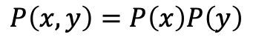
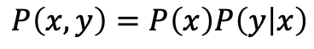
Базовые графические блоки
$$P\left(x,y\right)=P\left(x\right)P\left(y | x\right)$$
$$P\left(x,y\right)=P\left(x\right)P\left(y\right)$$
Цепь / Chain
Вилка / Fork
Коллайдер / Collider / Immorality
Дж. Перл показал, что мы можем восстановить эти структуры их данных, см.
Pearl, J. (2009). Causlaity. Cambridge University Press.
Molak, A. (2023). Causal Inference and Discovery in Python. Pact Publishing
Neal, B. (2020). Introduction to Causal Inference. https://www.bradyneal.com/Introduction_to_Causal_Inference-Dec17_2020-Neal.pdf

Slide 39
Алгоритмы построения графических каузальных моделей
Causal Discovery Algorithms
Constraint Based
Score Based
Constrained Models
Identification of Latent Variables
PC
GES
LiNGAM
FCI

Slide 40
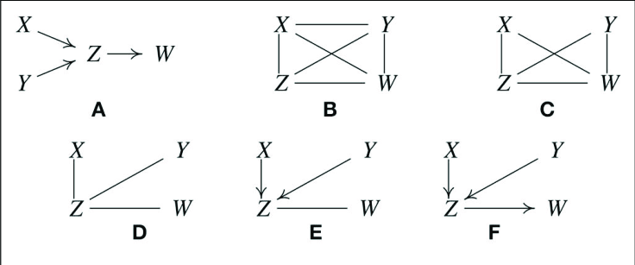
PC (Peter - Clark) algorithm
Необходимые условия:
отсутствуют ненаблюдаемые конфаундеры
Выборка несмещенная
Возвращает направленный ациклический граф (DAG)
Spirtes, P., Glymour, C. N., & Scheines, R. (2000). Causation, prediction, and search. MIT press.

Slide 41
FCI (Fast Causal Inference)
Допускает, что существуют ненаблюдаемые (латентные) переменные, влияющие на структуру модели.
Возвращает частично ориентированный граф, общий для эквивалентных по Маркову моделей.

Slide 42

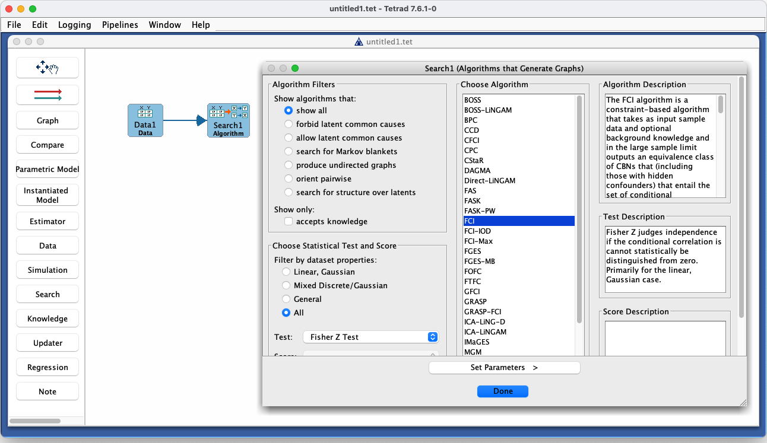
Пакет Tetrad
Center of Causal Discovery, Pittsburg University https://www.ccd.pitt.edu/tools/

Slide 43
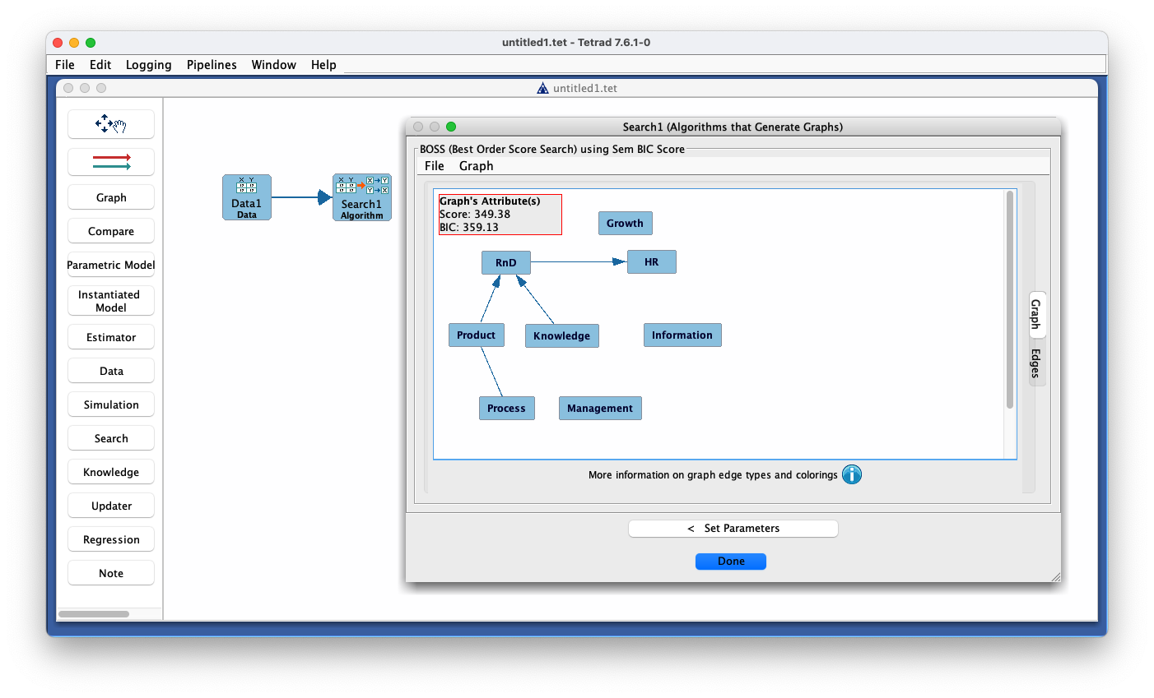

Slide 44
causal-learn
Causal-Learn is a Python package for causal discovery that is being developed by the Causal-learn group at Carnegie Mellon University. The package implements both classical and state-of-the-art causal discovery algorithms and continues to be under active development. Causal-learn can be viewed as a Python translation and extension of Tetrad.
https://causal-learn.readthedocs.io/en/latest/index.html
from causallearn.search.ConstraintBased.FCI import fci
g, edges = fci(data, independence_test_method, alpha, depth,
max_path_length, verbose, background_knowledge, cache_variables_map)
# visualization
from causallearn.utils.GraphUtils import GraphUtils
pdy = GraphUtils.to_pydot(g) pdy.write_png('simple_test.png')

Slide 45
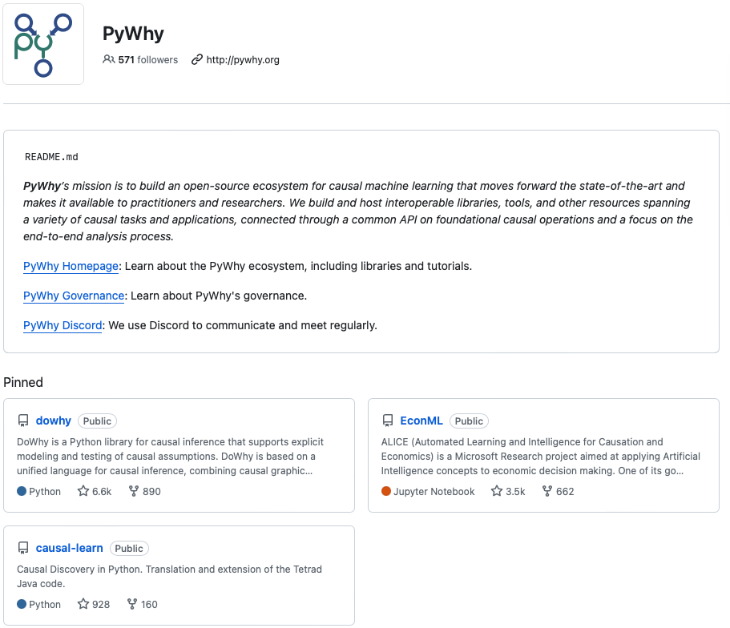
https://github.com/py-why/

Slide 46
Вопросы?

